Slide 1
前端設計
2025/03/12

Slide 2
前端功能樹
腦部影像紀錄
歷史 MRI 及關鍵腦區
登入畫面
腦部診斷分析
歷史 腦齡數據
阿茲海默風險
編輯 歷史數據(手動修改阿茲海默風險)
醫師登入
健保卡登入
健康指南
登出
身分證字號、姓名、性別
出生年月日、影像紀錄(次數)
醫師介面
主頁：選擇成員
上傳影像
新增成員
登出

Slide 3
前端路由
APP
登入
/signIn
醫生畫面
Home
成員APP
Home
menu
成員管理
醫師自介
menu
腦部分析
成員
自介
Root
上傳影像
預覽
影像紀錄
Router1
新增成員
預覽
健康指南
Router2

Slide 4
Trajectory
Trajectory
一般登入
醫師登入
請插入健保卡
請勿移動
login.dart

Slide 5

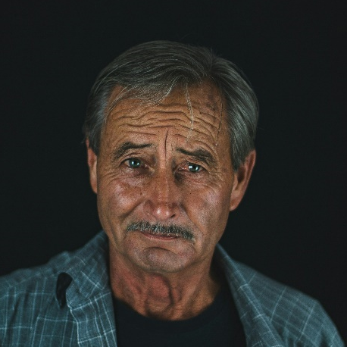
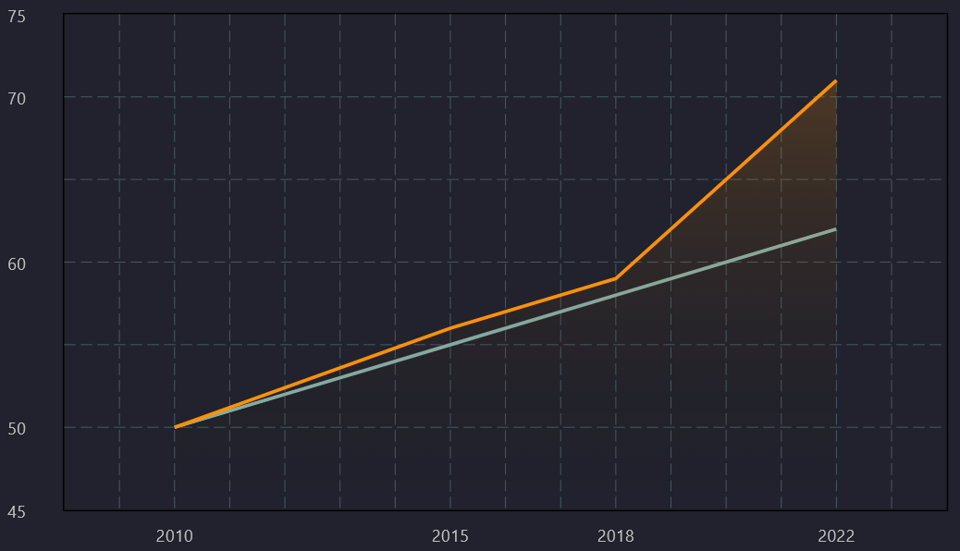
Trajectory
進度條：https://pub.dev/packages/syncfusion_flutter_gauges
失智症風險
個人檔案
低風險
輕度風險
中度風險
高風險
腦齡變化趨勢
陳老王
身分證字號 | A11200938
出生日期 | 1975/08/08
性別 | 男
影像紀錄 | 5
reports_widget.dart

Slide 6

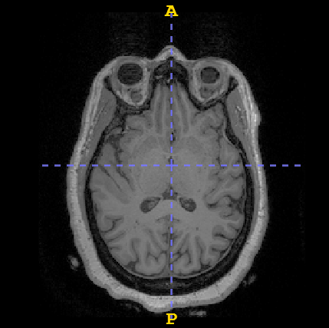
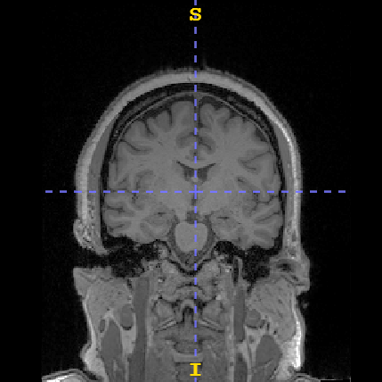
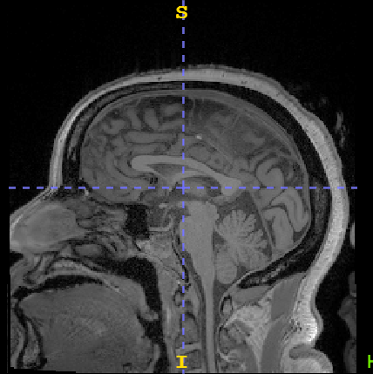
Trajectory
選擇紀錄
個人檔案
2022年02月28日
實際年齡 / 腦部年齡：62 / 71 歲
2010年01月12日
實際年齡 / 腦部年齡：50 / 50 歲
2018年03月21日
實際年齡 / 腦部年齡：58 / 59 歲
2015年09月08日
實際年齡 / 腦部年齡：55 / 56 歲
選擇
腦部影像
關鍵腦區標記
Axial
Coronal
Sagittal
陳老王
身分證字號 | A11200938
出生日期 | 1975/08/08
性別 | 男
影像紀錄 | 5
-
64
+
-
96
+
-
64
+

Slide 7

Trajectory
選擇紀錄
關鍵腦區標記
個人檔案
2022年02月28日
實際年齡 / 腦部年齡：62 / 71 歲
2010年01月12日
實際年齡 / 腦部年齡：50 / 50 歲
2018年03月21日
實際年齡 / 腦部年齡：58 / 59 歲
2015年09月08日
實際年齡 / 腦部年齡：55 / 56 歲
選擇
2022年02月28日
實際年齡 / 腦部年齡：62 / 71 歲
$$×$$
陳老王
Axial
Coronal
Sagittal
身分證字號 | A11200938
出生日期 | 1975/08/08
性別 | 男
影像紀錄 | 5
-
64
+
-
96
+
-
64
+

Slide 8
Trajectory
Trajectory
一般登入
醫師登入
帳號
密碼
登入
參考:
https://codecanyon.net/item/flutter-login-ui-kit-in-flutter-20-ios-android-desktop-web/31406951

Slide 9

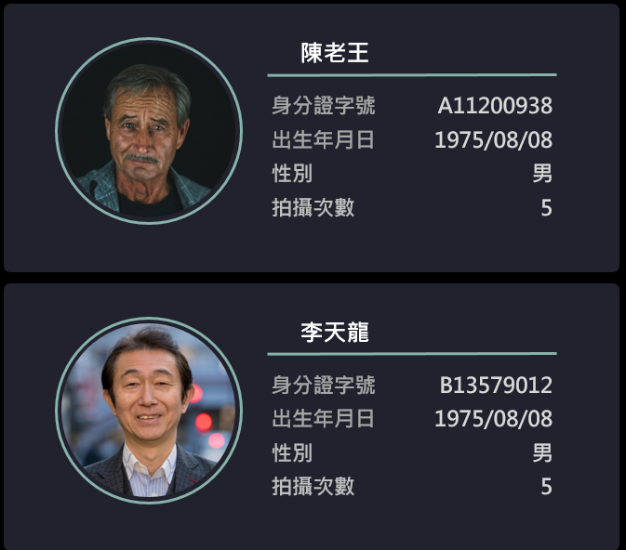

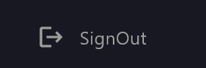
Trajectory
主頁
選擇
個人檔案
上傳影像
新增成員
登出
選擇
曾柏 醫師
編號 | D786938
科別 | 神經外科
患者人數 | 15
選擇

Slide 10


Trajectory
曾柏 (D786938)
個人檔案
上傳影像
身分證字號
身分證字號
拍攝日期
拍攝日期
上傳檔案
上傳檔案 nii.gz
實際年齡
實際年齡 (自動填入)
---
腦部年齡 (AI計算)
身分證字號 | ---
出生日期 | ---
性別 | ---
影像紀錄 | ---
腦部年齡
失智症風險
失智症風險 (AI計算)
AI計算
送出

Slide 11
Trajectory
曾柏 (D786938)
輸入完身分證字號自動填入
個人檔案
上傳影像
身分證字號
A11200938
拍攝日期
2025/03/08
上傳檔案
myMRI250308.nii.gz
實際年齡
65
陳老王
AI計算時邊框彩色特效
74
身分證字號 | A11200938
出生日期 | 1975/08/08
性別 | 男
影像紀錄 | 5
腦部年齡
失智症風險
失智症風險 (AI計算)
計算中…
送出

Slide 12

Trajectory
曾柏 (D786938)
個人檔案
新增成員
姓名
姓名
身分證字號
身分證字號
出生日期
出生日期
性別
性別
---
上傳照片
身分證字號 | ---
出生日期 | ---
性別 | ---
影像紀錄 | ---
上傳照片
送出

Slide 13

Trajectory
曾柏 (D786938)
個人檔案
新增成員
姓名
李天龍
身分證字號
B13579012
出生日期
1975/08/08
性別
男
李天龍
1234.jpg
身分證字號 | B13579012
出生日期 | 1975/08/08
性別 | 男
影像紀錄 | 0
上傳照片
送出

Slide 14
Trajectory
曾柏 (D786938)
失智症風險
手動調整
個人檔案
低風險
輕度風險
中度風險
高風險
腦齡變化趨勢
陳老王
身分證字號 | A11200938
出生日期 | 1975/08/08
性別 | 男
影像紀錄 | 5
reports_widget.dart
編輯個人檔案

Slide 15
Trajectory
曾柏 (D786938)
選擇紀錄
編輯
個人檔案
2022年02月28日
實際年齡 / 腦部年齡：62 / 71 歲
2010年01月12日
實際年齡 / 腦部年齡：50 / 50 歲
2018年03月21日
實際年齡 / 腦部年齡：58 / 59 歲
2015年09月08日
實際年齡 / 腦部年齡：55 / 56 歲
選擇
腦部影像
關鍵腦區標記
Axial
Coronal
Sagittal
陳老王
身分證字號 | A11200938
出生日期 | 1975/08/08
性別 | 男
影像紀錄 | 5
編輯個人檔案
-
64
+
-
96
+
-
64
+

